Slide 1
Terraform
OSCクラウド部会
63
PAGES
竹澤 陽｜@Sheile

Slide 2
自己紹介
仕事関連
名前：竹澤 陽
言語：Ruby, JavaScript, Go, C++, C#, 他色々
仕事：Webシステムのフロントからバックエンドまで全部

Slide 3
今日の流れ
コードによるインフラ構築
(Infrastructure as code)
Terraformとは
メリットとデメリット
デモ
質疑応答

Slide 4
今日の流れ
コードによるインフラ構築
(Infrastructure as code)
Terraformとは
メリットとデメリット
デモ
質疑応答

Slide 5





コードによるインフラ構築
構築の流れ
構築内容を記述した
ファイル
ツール
ネットワーク構築
サーバ構築
セットアップ

Slide 6
代表的なツール
ネットワーク、サーバ構築
・CloudFormation(AWS)
・OpenStack Heat(OpenStack)
・Google Deployment Manager(GCP)
サーバ・ミドルウェアのセットアップ
・Puppet
・Chef
・Ansible
・Itamae
・(Docker)
Notes:
Puppetの初出は2005年

Slide 7
各ツールの対応範囲
AWS
OpenStack
GCP
ミドルウェア
Puppet, Chef, Ansible
ネットワーク
サーバ構築
Cloud
Formation
Heat
Google
Deployment
Manager

Slide 8
Terraformの対応範囲
AWS
OpenStack
GCP
他サービス
Terraform
ミドルウェア
ネットワーク
サーバ構築

Slide 9
今日の流れ
コードによるインフラ構築
(Infrastructure as code)
Terraformとは
メリットとデメリット
デモ
質疑応答

Slide 10

Terraformとは
構築の流れ
Webサービス
構築内容を記述した
*.tfファイル
Terraform
ネットワーク構築
サーバ構築
セットアップ
Notes:
*.tfファイルはTerraform configurations

Slide 11
Terraformとは
Terraformの中身

Slide 12






Terraformの中身
Providers
CLI Frontend
Providers
AWS
Google
OpenStack
Terraform
Heroku
CloudFlare
DNSimple
https://www.terraform.io/docs/providers/index.html

Slide 13
Terraformの中身
Provisioners
CLI Frontend
Provisioners
local-exec
remote-exec
chef
Terraform
file
https://www.terraform.io/docs/provisioners/index.html

Slide 14
Terraformの使用方法
基本的な流れ
Terraform configrationを記述
planでどんな変更が加わるか確認
applyで実際に構築
showやaws consoleで結果確認
Terraform configrationを修正
planでどんな変更が加わるか確認
applyで実際に構築
要らなくなったらdestroy
Notes:
planの時点では既存システムに何も影響を与えないのでガシガシ実行してOK

Slide 15
今日の流れ
コードによるインフラ構築
(Infrastructure as code)
Terraformとは
メリットとデメリット
デモ
質疑応答

Slide 16
メリットとデメリット
メリット

Slide 17
メリット
1. システム構成の複製が容易
開発環境
構築内容を記述した
ファイル
ツール
Staging環境
本番環境
Notes:
・同一構成ならいくらでも複製できる
・Stagingでは動いたのに本番環境では何故かエラーが出る、という問題を減らせる

Slide 18
メリット
2. 似たシステムを参考にした構成が容易
似たシステムを構築する
ファイルを元に編集
ツール
新システム
Notes:
・既に動いている実績のあるファイルを使用できる

Slide 19
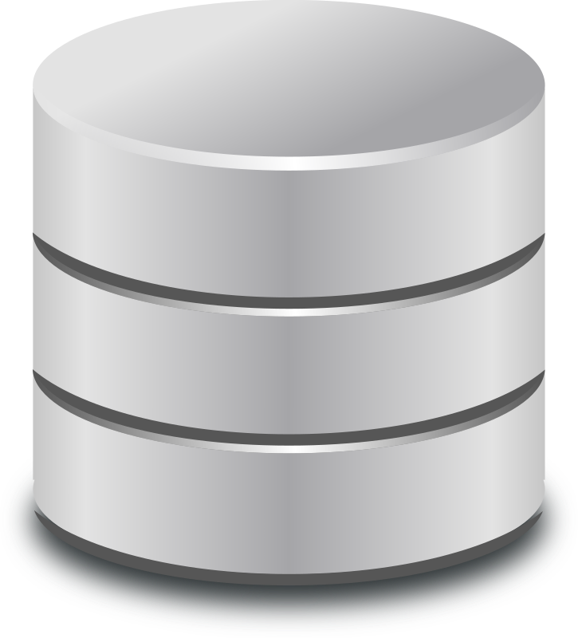
メリット
3. SVN, Gitなどによるバージョン管理が可能
・履歴の管理
・変更者の確認
・差分の確認
・変更の取り消し
アプリ開発と同様の
利点が得られる
Notes:
・既に動いている実績のあるファイルを使用できる

Slide 20

メリット
4. 設計書よりも厳密な記述・チェックが可能
ネットワーク構築
サーバ構築
セットアップ
設計書
作業者
ネットワーク構築
サーバ構築
セットアップ
構築内容を記述した
ファイル
ツール
Notes:
・設計書が
・手順書のレビューと比べて機械的なValidationが掛けやすくポカミスを抑制できるというのも上げられる

Slide 21





メリット
5. 既存環境に影響を与えない確認が可能
master
merge
develop
設定変更など
Notes:
・Pull Request駆動開発が可能

Slide 22
メリット
6. コードとシステムの同一性が保障される
※構築されたシステムに手動で変更を加えなければ
構築内容を記述した
ファイル
ツール
ネットワーク構築
サーバ構築
セットアップ
Notes:
・例えば、長年使った既存システムがここにあります。
お客さんから「新サーバへの移行」を依頼され、OSが異なるのでイメージごとコピーでは済まない……というときに
あなたの手元にある設計書は果たして現在のシステムと同一でしょうか？信用できますか？

Slide 23



メリット
7. システム構築の自動テストができる
コード変更時や特定曜日に自動実行しますぞ
3. テスト
1. clone
2. 構築
Notes:
レベル感も色々：chefspec, test-kitchen, serverspec

Slide 24
メリットとデメリット
デメリット

Slide 25
デメリット
1. 初期コストが高い
構築の試行錯誤
構築内容を記述した
ファイル
ツール
ネットワーク構築
サーバ構築
セットアップ
Notes:
記述方法の問題と、ファイルを作る前に実物が出来るのでは問題
JSON、YAMLといった汎用的なデータフォーマットを使っているツールもある
RubyによるDSL、Terraform自身もHCLというJSONに似ているがちょっと違う

Slide 26
デメリット
2. アドホックな修正がいれづらい
構築内容を記述した
ファイル
ツール
ネットワーク構築
サーバ構築
セットアップ
Notes:
直接手を入れるとコード＝システムの関連が崩れる
両方に入れる
コードに入れてすぐ自動構築する

Slide 27
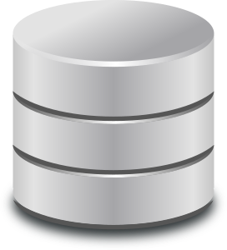
デメリット
3. データの退避先が必要
Notes:
これはContainerでも問題になるパターン
Terraformは差分を適用することで、既存のインスタンスをそのまま使える
→変更の種類によっては無理。
Chefの場合は冪等性によって、既存環境を残しつつ修正を適用できるようになっていますが、変更内容によっては再構築が必要になることがあります

Slide 28
Immutable Infrastructure
もしくはDisposable Infrastructure
・Amazon RDSやAuroraといった外部DB
・Fluentdを用いたログの退避

Slide 29
今日の流れ
コードによるインフラ構築
(Infrastructure as code)
Terraformとは
メリットとデメリット
デモ
質疑応答

Slide 30



今回構築するインフラの全体像
ネットワーク図
10.0.0.0/16
AWS VPC
Gateway
10.0.1.0/24
54.xxx.xxx.xx(global/固定)
10.0.1.xxx(private/自動)
Destination | Target
10.0.0.0/16 | local
0.0.0.0/0 | Internet gateway

Slide 31
AWS provider
AWS Provider
https://www.terraform.io/docs/providers/aws/
provider "aws" {
access_key = "${var.aws_access_key}"
secret_key = "${var.aws_secret_key}"
region = "us-east-1"
}
・providerは接続情報を記述
・これ自体では何も作成されない
Notes:
VPCを作る所までは写経です

Slide 32
variables
動的な値
https://www.terraform.io/docs/providers/aws/
variable "aws_access_key" {}
variable "aws_secret_key" {}
・variableはplan, apply, destroy時に指定する変数
・対話型インターフェイスで指定
・コマンドオプション(-var) で指定
・環境変数で指定
・terraform.tfvarsファイルで指定

Slide 33
terraform.tfvarsファイル
variableの値をファイルで指定
https://www.terraform.io/docs/commands/plan.html
aws_access_key="AKIA********"
aws_secret_key="********"
・variableで定義したパラメータを指定
・terraform.tfvarsは自動的に読み込まれる
・VCSに入れる場合は.gitignore / svn:ignore推奨
terraform plan

Slide 34
次はこれ
ネットワーク図
10.0.0.0/16
AWS VPC
Gateway
10.0.1.0/24
54.xxx.xxx.xx(global/固定)
10.0.1.xxx(private/自動)
Destination | Target
10.0.0.0/16 | local
0.0.0.0/0 | Internet gateway

Slide 35
VPCで他の人と環境を分ける
aws_vpc リソース
https://www.terraform.io/docs/providers/aws/r/vpc.html
resource "aws_vpc" "main" {
cidr_block = "10.0.0.0/16"
}
・resourceは実際に作成される「何か」
・AWS上のサーバ
・StatusCake上の監視設定

Slide 36
実行してみる
terraform plan
https://www.terraform.io/docs/commands/plan.html
terraform plan

Slide 37
実行してみる
terraform apply
https://www.terraform.io/docs/commands/apply.html
terraform apply
Apply complete! Resources: 1 added, 0 changed, 0 destroyed.
・AWS上にVPCが作られる

Slide 38
次はこれ
ネットワーク図
10.0.0.0/16
AWS VPC
Gateway
10.0.1.0/24
54.xxx.xxx.xx(global/固定)
10.0.1.xxx(private/自動)
Destination | Target
10.0.0.0/16 | local
0.0.0.0/0 | Internet gateway

Slide 39
Subnetを作る
aws_subnet リソース
https://www.terraform.io/docs/providers/aws/r/subnet.html
resource "aws_subnet" "main" {
vpc_id = "${aws_vpc.main.id}"
cidr_block = "10.0.1.0/24"
}
・vpc_idは他リソースのAttributeを動的に参照
"${リソース種別.リソース名.Attribute名}"

Slide 40
次はこれ
ネットワーク図
10.0.0.0/16
AWS VPC
Gateway
10.0.1.0/24
54.xxx.xxx.xx(global/固定)
10.0.1.xxx(private/自動)
Destination | Target
10.0.0.0/16 | local
0.0.0.0/0 | Internet gateway

Slide 41
Internet gatewayを作る
aws_internet_gateway リソース
https://www.terraform.io/docs/providers/aws/r/internet_gateway.html
resource "aws_internet_gateway" "igw" {
vpc_id = "${aws_vpc.main.id}"
}
・vpc_idは他リソースのAttributeを動的に参照
"${リソース種別.リソース名.Attribute名}"

Slide 42
次はこれ
ネットワーク図
10.0.0.0/16
AWS VPC
Gateway
10.0.1.0/24
54.xxx.xxx.xx(global/固定)
10.0.1.xxx(private/自動)
Destination | Target
10.0.0.0/16 | local
0.0.0.0/0 | Internet gateway
Notes:
強いてあげるなら

Slide 43
GatewayへのRouteを作る
aws_route リソース
https://www.terraform.io/docs/providers/aws/r/route.html
resource "aws_route" "route_to_igw" {
route_table_id = "${aws_vpc.main.main_route_table_id}"
destination_cidr_block = "0.0.0.0/0"
gateway_id = "${aws_internet_gateway.igw.id}"
}
・gateway_idはさっき作った
Internet gatewayのidを使用

Slide 44
次はこれ
ネットワーク図
10.0.0.0/16
AWS VPC
Gateway
10.0.1.0/24
54.xxx.xxx.xx(global/固定)
10.0.1.xxx(private/自動)
Destination | Target
10.0.0.0/16 | local
0.0.0.0/0 | Internet gateway
Notes:
強いてあげるなら

Slide 45
RouteTableをSubnetに紐づける
aws_route_table_association リソース
https://www.terraform.io/docs/providers/aws/r/route_table_association.html
resource "aws_route_table_association" "a" {
subnet_id = "${aws_subnet.main.id}"
route_table_id = "${aws_vpc.main.main_route_table_id}"
}

Slide 46
次はこれ
ネットワーク図
10.0.0.0/16
AWS VPC
Gateway
10.0.1.0/24
54.xxx.xxx.xx(global/固定)
10.0.1.xxx(private/自動)
Destination | Target
10.0.0.0/16 | local
0.0.0.0/0 | Internet gateway

Slide 47
SecurityGroupを作る
aws_security_group リソース
https://www.terraform.io/docs/providers/aws/r/security_group.html
resource "aws_security_group" "allow_ssh_httpd" {
name = "allow_ssh_httpd"
description = "Allow ssh and HTTP inbound traffic"
vpc_id = "${aws_vpc.main.id}"
ingress {
from_port = 80
to_port = 80
protocol = "tcp"
cidr_blocks = ["0.0.0.0/0"]
}
ingress {
from_port = 22
to_port = 22
protocol = "tcp"
cidr_blocks = ["0.0.0.0/0"]
}
～次ページへ続く
・HTTP(80番)とSSH(22番)のポートを解放

Slide 48
SecurityGroupを作る
aws_security_group リソース
https://www.terraform.io/docs/providers/aws/r/security_group.html
egress {
from_port = 0
to_port = 0
protocol = "-1"
cidr_blocks = ["0.0.0.0/0"]
}
}

Slide 49
次はこれ
ネットワーク図
10.0.0.0/16
AWS VPC
Gateway
10.0.1.0/24
54.xxx.xxx.xx(global/固定)
10.0.1.xxx(private/自動)
Destination | Target
10.0.0.0/16 | local
0.0.0.0/0 | Internet gateway

Slide 50
Instance(サーバ)を作る
aws_instance リソース
https://www.terraform.io/docs/providers/aws/r/instance.html
resource "aws_instance" "web" {
depends_on = ["aws_internet_gateway.igw"]
ami = "ami-60b6c60a"
key_name = "techcircle12"
subnet_id = "${aws_subnet.main.id}"
vpc_security_group_ids = ["${aws_security_group.allow_ssh_httpd.id}"]
instance_type = "t2.micro"
tags {
Name = "Terraform"
}
}

Slide 51
次はこれ
ネットワーク図
10.0.0.0/16
AWS VPC
Gateway
10.0.1.0/24
54.xxx.xxx.xx(global/固定)
10.0.1.xxx(private/自動)
Destination | Target
10.0.0.0/16 | local
0.0.0.0/0 | Internet gateway

Slide 52
固定IPを振る
aws_eip リソース
https://www.terraform.io/docs/providers/aws/r/eip.html
resource "aws_eip" "web" {
depends_on = ["aws_internet_gateway.igw"]
instance = "${aws_instance.web.id}"
vpc = true
}
# aws_eip.public_ipの確認
terraform show

Slide 53
デモ
インフラ以外の構築

Slide 54
次はこれ
ネットワーク図
10.0.0.0/16
AWS VPC
Gateway
10.0.1.0/24
54.xxx.xxx.xx(global/固定)
10.0.1.xxx(private/自動)
Destination | Target
10.0.0.0/16 | local
0.0.0.0/0 | Internet gateway

Slide 55
Webサーバのインストール
remote-exec provisioner
https://www.terraform.io/docs/provisioners/remote-exec.html
https://www.terraform.io/docs/provisioners/connection.html
・Elastic IP(public IP)を付ける前はSSH不可
※（今回はやらないが）subnetの設定を変えれば可能
・今回はyumでhttpdをインストール
Notes:
時間が余るようならAnsibleとかremote-execとか。ChefはChef serverが必要なのでちょっとつらいか。

Slide 56
Webサーバのインストール
remote-exec provisioner
resource "aws_eip" "web" {
～省略～
provisioner "remote-exec" {
inline = [
"sudo yum install -y httpd",
"sudo service httpd start",
"sleep 10"
]
connection {
host = "${self.public_ip}"
user = "ec2-user"
private_key = "${var.private_key_path}"
}
}
}
Notes:
時間が余るようならAnsibleとかremote-execとか。ChefはChef serverが必要なのでちょっとつらいか。

Slide 57
Webサーバのインストール
variableの追加
variable "private_key_path" {}
・SSHで接続するための秘密鍵への
絶対パスを指定
・terraform.tfvarsに追記しておくと楽
Notes:
時間が余るようならAnsibleとかremote-execとか。ChefはChef serverが必要なのでちょっとつらいか。

Slide 58
Resourceの再構築
再構築
・provisionerの追加はResourceの再構築が必要
$ terraform plan
No changes. Infrastructure is up-to-date.
$ terraform apply
Apply complete! Resources: 0 added, 0 changed, 0 destroyed.
$ terraform destroy --target aws_eip.web
Apply complete! Resources: 0 added, 0 changed, 1 destroyed.
$ terraform plan
Plan: 1 to add, 0 to change, 0 to destroy.
$ terraform apply
Apply complete! Resources: 1 added, 0 changed, 0 destroyed.
Notes:
時間が余るようならAnsibleとかremote-execとか。ChefはChef serverが必要なのでちょっとつらいか。

Slide 59
次はこれ
ネットワーク図
10.0.0.0/16
AWS VPC
Gateway
10.0.1.0/24
54.xxx.xxx.xx(global/固定)
10.0.1.xxx(private/自動)
Destination | Target
10.0.0.0/16 | local
0.0.0.0/0 | Internet gateway

Slide 60
監視設定の作成
StatusCake provider
https://www.terraform.io/docs/providers/statuscake/
variable "statuscake_user" {}
variable "statuscake_apikey" {}
provider "statuscake" {
username = "${var.statuscake_user}"
apikey = "${var.statuscake_apikey}"
}

Slide 61
監視設定の作成
statuscake_test リソース
https://www.terraform.io/docs/providers/statuscake/r/test.html
resource "statuscake_test" "web" {
website_name = "terraform test"
website_url = "http://${aws_eip.web.public_ip}/"
test_type = "HTTP"
check_rate = 300
}
・無料プランの場合check_rateは300秒が最低

Slide 62
今日の流れ
コードによるインフラ構築
(Infrastructure as code)
Terraformとは
メリットとデメリット
ハンズオン
質疑応答

Slide 63


終わりに
Twitterアカウント
@Sheile
連絡先
sheile1024@gmail.com

